Slide 1
第1章 算法复杂性和常用数学工具
1. 运行时间的上界、下界和准确界
2. 最优算法
3. 常见问题

Slide 2
1. 运行时间的上界、下界和准确界
1.1 运行时间的上界
1.2 运行时间的下界
1.3 运行时间的准确界
1.4 更小阶和常见复杂度类型

Slide 3
1.1 运行时间的上界
函数f(n)和g(n)都是整数到正实数集合的映射，如果存在正整数n₀和正常数c，使得对所有n≥ n₀ ，都有f(n) ≤cg(n)，就称f(n)的阶至多是O(g(n))。
这个定义的意义是：f(n)的增长至多像g(n)那样快。
例如，f(n) = 2n²+3, g(n)=n²。则可以取n₀ =3，c=3。

Slide 4
1.2 运行时间的下界
函数f(n)和g(n)都是整数到正实数集合的映射，如果存在正整数n₀和正常数c，使得对所有n≥ n₀ ，都有f(n) ≥ cg(n)，就称f(n)的阶至少是Ω(g(n))。
这个定义的意义是：f(n)的增长至少像g(n)那样快。
例如，f(n) = 2n²+3, g(n)=n²。则可以取n₀ =1，c=2。

Slide 5
1.3 运行时间的准确界
函数f(n)和g(n)都是整数到正实数集合的映射，如果存在正整数n₀和正常数c₁和c₂ （ c₁ ≤ c₂ ） ，使得对所有n≥ n₀ ，都有c₁ g(n) ≤ f(n) ≤ c₂ g(n)，就称f(n)的阶是Θ(g(n))。
这个定义的意义是：f(n)的增长像g(n)一样快。
关系“具有相同准确界”构成一个等价类—满足自反性、对称性和传递性（试证传递性）
例如，f(n) = 2n²+3, g(n)=n²。则可以取n₀ =3， c₁ =1， c₂ =3。

Slide 6
1.4 更小阶和常见复杂度类型
函数f(n)和g(n)都是整数到正实数集合的映射，如果对于任意正常数c，都存在正整数n_{c} ，使得对所有n≥ n₀ ，都有f(n) <cg(n)，就称f(n)是g(n)的更小阶，记做f(n) = o(g(n))。
这个定义的意义是：f(n)的增长比g(n)的增长慢。
例如，f(n) = 2n²+3, g(n)=n³。

Slide 7
1.5 更大阶和常见复杂度类型
函数f(n)和g(n)都是整数到正实数集合的映射，如果对于任意正常数c，都存在正整数n_{c} ，使得对所有n≥ n₀ ，都有f(n) >cg(n)，就称f(n)是g(n)的更大阶，记做f(n) = ω(g(n))。
这个定义的意义是：f(n)的增长比g(n)的增长快。
例如，f(n) = n³+3, g(n)=2n³。
1 ≺loglogn ≺logn ≺ n^{1/2}≺ n^{3/4} ≺n ≺nlogn ≺ n² ≺ 2^{n} ≺ n!≺ 2^{n^2}

Slide 8
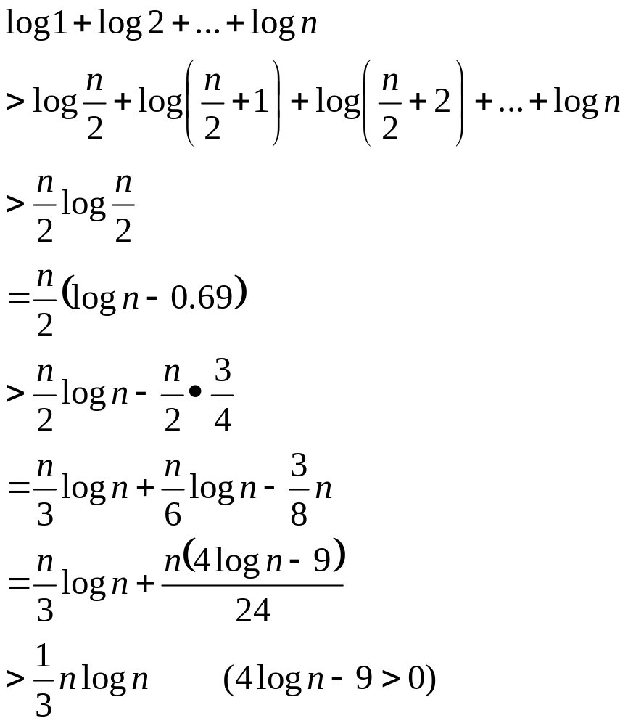
练习
f(n) = ∑^{n}_{j=1} logj的复杂度
与nlogn等价。
推论：log(n!) = Θ(nlogn)

Slide 9
2. 最优算法
如果能够证明求解问题∏的任何算法的运行时间是Ω(f(n))，那么，以O(f(n))时间求解问题的任何算法，都认为是最优的。
例如，如果数组中有n个元素，任何基于比较的排序，其复杂度下界为Ω(nlogn)。因为具有n!个叶子节点的二叉树的高度为log(n!)
基于原理：log(n!) = Θ(nlogn)

Slide 10
3. 常见问题
3.1 最大子段和问题
3.2 找钱问题
3.3 背包问题
3.4 TSP问题
3.5 n皇后问题
3.6 假币问题
3.7 凸包问题
3.8 平面上的最近点问题
3.9 排序问题
3.10 多段最短路径问题
3.11 任务分配问题
其它……

Slide 11
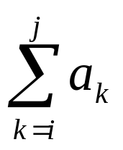
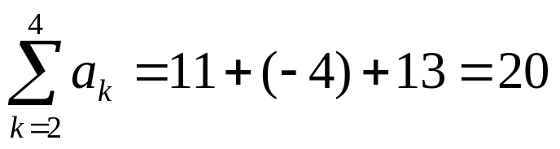
3.1 最大子段和问题
给定n个整数（可以是0、可正、可负）组成的序列a₁, a₂, …, a_{n}, 求该序列形如 的子段和的最大值。
例如，当序列为{-2, 11, -4, 13, -5, -2}时，最大子段和为

Slide 12
3.2 找钱问题
一套钱币有几种不同的面值构成。如果机器自动给顾客找钱，请给出一种策略，使得钱币的数量最少。
例如，假设一套钱币共有10分、5分、1分的面值构成，要找给顾客1角5分钱，一种显然的方案是：10*1 + 5*1 = 15，共需要钱币2个。这是一个最优方案。
如果这套钱币的构成是11分、5分和1分，同样要找给顾客1角5分钱，则最优方案是什么？

Slide 13
3.3 背包问题
背包问题：给定n种物品和一个背包，物品i的重量是w_{i}, 其价值为v_{i}, 背包的容量为C。如何选择装入背包的物品，使得背包中物品总价值最大？
0-1背包问题：如果背包问题的每一种物品都不能分割：要么装入，要么不装入，不能装入一部分，又该如何选择物品，使得装入背包后总价值最大？
0-1背包问题的特例：物品价值和重量成正比。
例如，设有n=8个体积分别为54，45，43，29，23，21，14，1的物体和一个容积为C=110的背包，问选择哪几个物体装入背包可以使其装得最满。（最优解：43+23+29+14+1=110）

Slide 14
3.4 TSP问题
旅行家要旅行n个城市然后回到出发的城市，要求各个城市经历且仅经历一次，并要求所走的路程最短。这个问题又称为货郎担问题、邮递员问题、售货员问题。
a
2
b
一条最优路径是：a -> b -> d -> c -> a
5
3
1
7
c
d
8

Slide 15
3.5 n皇后问题(待续)
8皇后问题是高斯1850年提出的一个著名问题：国际象棋中的“皇后”在横向、直向、和斜向都能走步和吃子，问在8×8=64格的棋盘上如何能摆上八个皇后而使她们都不能互相吃。现已知此问题共有92种解，但只有12种是独立的，其余的都可以由这12种利用对称性或旋转而得到。
n皇后问题：如果棋盘是n×n的格的，又如何摆放这些皇后？
下面是4皇后问题的答案：

Slide 16
3.5 n皇后问题(续)
0#次对角线
2#次对角线
4#次对角线
6#次对角线
1#次对角线
3#次对角线
5#次对角线
0 1 2 3
0
1
2
3
✰
•

0#主对角线
2#主对角线
4#主对角线
6#主对角线

1#主对角线
3#主对角线
5#主对角线

Slide 17
3.6 假币问题
一堆钱币共有n个，其中一个是假币，比其他钱币轻，给你一架没有砝码的天平，如何用最少的次数把假币找出来？
如果事先只知道假币和真币不一样中，而不知道它是轻还是重呢？如果是这种情况，给你12个钱币，其中一个是假币，你能使用天平3次把假币找出吗？

Slide 18
3.7 凸包问题
给定n个点构成的平面上的点集，求出其凸包
凸包是包含点集的最小凸集
最小的意义是：其它凸集若能覆盖点集，则能覆盖凸包
平面上的凸集是这样的集合：凸集上任意两点间线段上的任意一点都属于该集合
凸包有一个重要的性质：凸包是由某些点构成的多边形
注意不用人的直觉，而是用计算机怎样解决这个问题！

Slide 19
3.8 平面上的最近点问题
一个二维平面上给出n个点，如何找到这n的点之间的存在的最小距离？有没有小于O(n²)的方案？

Slide 20
3.9 排序问题
怎样给一个一维数组快速排序？
你目前能想到几种办法？复杂度分别是多少？堆排序是怎样操作的？

Slide 21
3.10 多段最短路径问题
多段图是一个带权的有向连通图，顶点能够划分为k部分，第一部分和第k部分各是一个顶点，分别是始点和终点，第j部分结点发出的所有有向弧都指向了第j+1部分的结点。要求在多段图中寻找一条从始点到终点的路径，使得路径的权值之和最小。下例的最优值是16
1
9
4
5
8
4
6
7
7
8
8
0
2
2
7
5
9
6
8
8
3
3
6
4
3
6
5
7

Slide 22
3.11 任务分配问题
把n项任务分配给n个人，每个人完成每项任务的成本不同，要求分配总成本最小的分配方案。
例如，下面的问题的最优方案成本是13
任务1
任务2
任务3
任务4
9
2
7
8
人员a
6
4
3
7
人员b
5
8
1
8
人员c
7
6
9
4
人员d

